Slide 1
MANAGEMENT ZNAČKY (XMZN) Úvod do managementu značek
PhDr. Ing. Mgr. Renáta Pavlíčková, MBA
renata.pavlickova@mvso.cz
Olomouc, LS 2021/2022

Slide 2
Obsah předmětu
Značka a management značky
Druhy značek, prvky značky a trademark
Identita a osobnost značky
Vnímání značky a vztah zákazníka ke značce
Zákaznická loajalita ke značce
Koncept hodnoty značky
Hodnota značky z pohledu spotřebitele
Postupné kroky pro budování silné značky
Strategický management značky
Branding v marketingových programech podniku
Výzkum značky, měření zdrojů hodnoty značky, mínění spotřebitele
Budování a udržení hodnoty značky

Slide 3
Pojem „značka“
Značka (anglicky „brands“) slouží po celá staletí k rozlišování produktů jednotlivých výrobců.
Značka je „jméno, termín, označení, symbol či design, nebo kombinace těchto pojmů sloužící k identifikaci výrobků a služeb jednoho či více prodejců a k jejicj odlišení v konkurenci trhu“ (definice dle Americké marketingové asociace/American Marketing Association, AMA).
Značka je komplexní koncept, který vytváří hodnotu organizace a pro každou organizaci představuje množství důležitých funkcí.
Značky vytváří hlavní ekonomickou sílu globální ekonomiky, přinášejí tržní hodnotu, bohatství majitelů, prosperitu a kulturu.
Značky se staly nejhodnotnějším aktivem společností spojujícím znalosti, umění, vědu a každodenní práci jednotlivců.
Značky se staly výsostným symbolem toho, co je dobré, pravdivé a krásné na globální ekonomice.

Slide 4
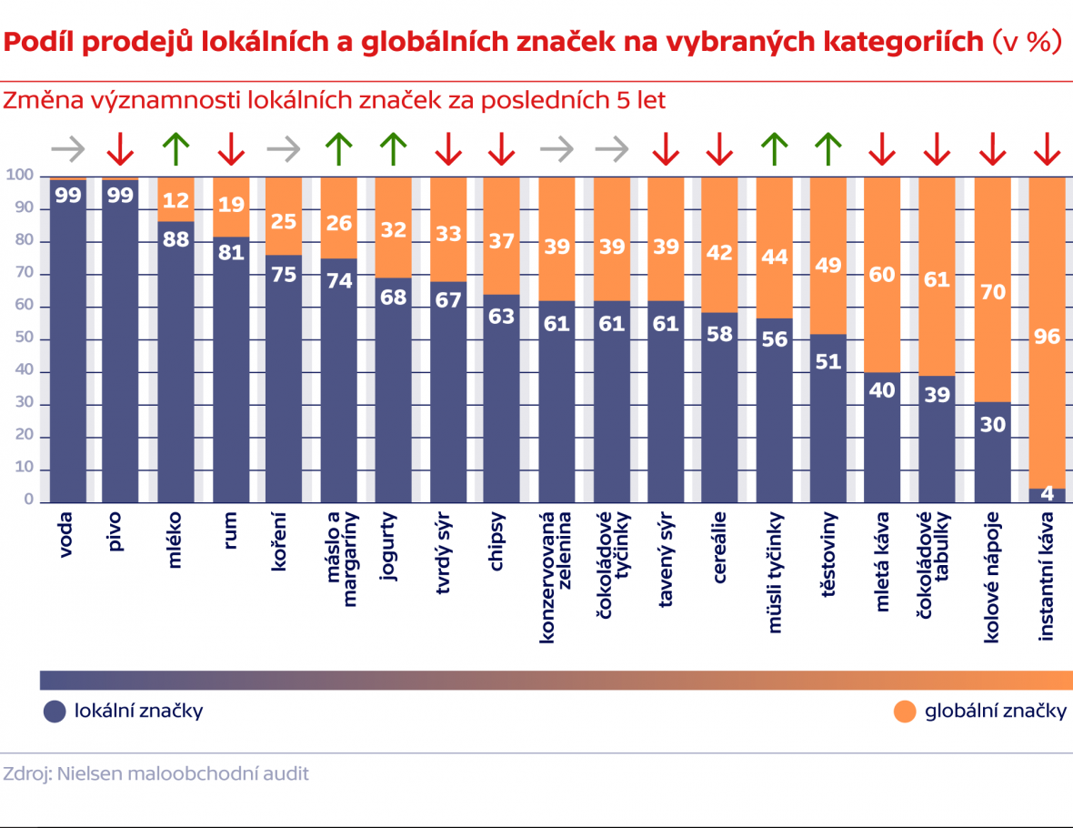
Lokální a globální značky

Slide 5
TOP 100 světových značek
TOP 100 nejcennějších značek na světě (v miliardách dolarů)
Co je to Interbrand?
Interbrand’s Best Global Brands ukazuje, co je nyní aktuální a prezentují predikci v oblasti hodnotných světových značek.
Jedná se o značky, které zůstávají stále nejkonkurenceschopnější v globálním světě.
Výroční zpráva „Nejlepší globální značky“ byla publikována v BusinessWeek až do roku 2009. Interbrand převzal výhradní autorství v roce 2010. Aby se značky kvalifikovaly, musí být přítomny alespoň na třech kontinentech a musí mít široké geografické pokrytí na rostoucích a rozvíjejících se trzích. Třicet procent příjmů musí pocházet z cizí země.

Slide 10
Děkuji vám za pozornost a těším se na příště

